Slide 1
Sockets
Sylvain Ramseyer, Loris Ceschin

Slide 2
Sommaire
Les sockets
Introduction
Comment ça marche
Notre application
But
Architecture
Communication
Commandes disponibles

Slide 3
Sockets

Slide 4
Sockets - Introduction
Point d’entrée et de sortie d’un canal bidirectionnel
Unix domain socket
Même machine
Passe par le kernel
Moins de vérifications (donc plus rapide)
Network socket
Machines différentes
Passe par le réseau
En python, la bibliothèque socket offre des classes spécifique pour la plupart des protocoles de transport ainsi qu’une interface pour le reste

Slide 5
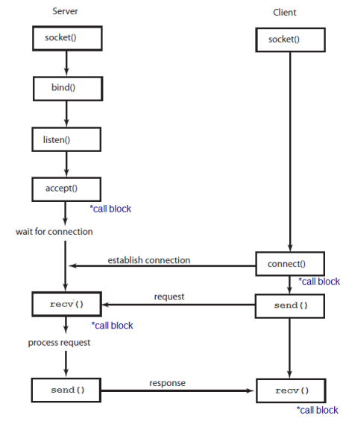
Sockets - Fonctionnement
Le serveur attends une connection
Le client se connecte à ce port
Une connection est alors créé et permet de communiquer
1
2
3

Slide 6
Notre application

Slide 7
But
Avoir un programme léger qui permet de contrôler la machine serveur.
Le programme doit pouvoir télécharger / uploader des fichiers ainsi que d'exécuter des commandes.

Slide 8
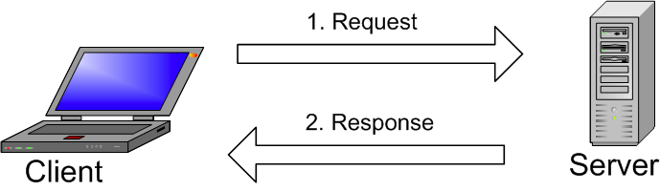
Architecture
Client - Serveur
Le client est celui qui envoie des commandes au serveur Le serveur traite chaque connection dans un thread séparé

Slide 9
Communication
le client envoie : “cd:folder/folder2”
Commande : La fonction à effectuer sur le serveur
Arguments : Les arguments nécessaires à cette fonction (séparés par des “:” si il y en a plusieurs)
Les caractères et fichiers sont encodés en base64 pour le transport.

Slide 10
Commandes disponibles
ls Affiche le contenu du répertoire courant
cd Change le répertoire courant
mkdir Crée un dossier
get Télécharge un fichier
put Envoie un fichier sur le serveur
exec Exécute une commande
keylog Démarre la capture d’input
exit Ferme la connection
help Affiche la liste des commandes

